Slide 1
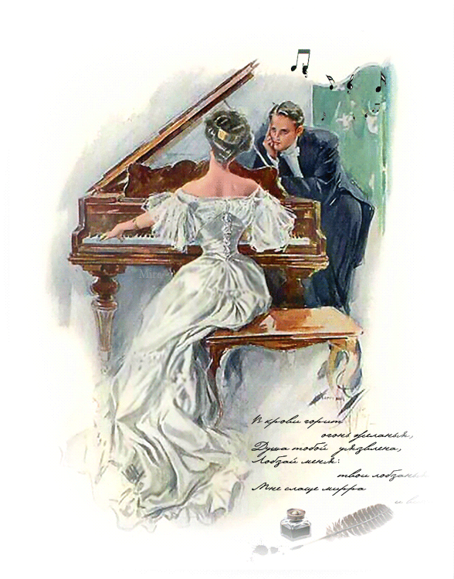
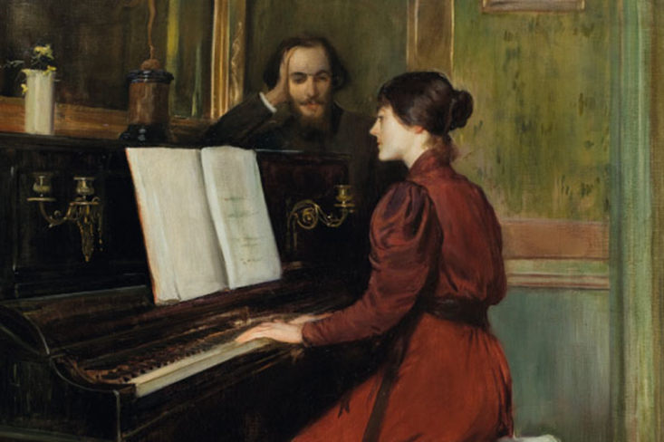
Від камерного портрета до камерної музики.
Камерно-вокальні жанри: чарівні мелодії романсів, серенад.
6 Клас Урок 4
Вчитель КЗО «СЗШ № 98» Дніпровської міської ради
Кузьменко Еліна Петрівна

Slide 2
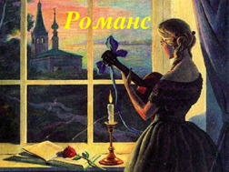

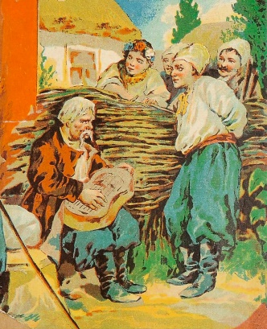
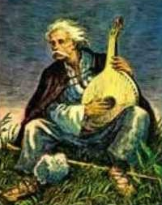
Вокальні твори за літературним змістом
ліричні - розкривають почуття й переживання героїв;
комічні - у сюжетах яких когось або щось висміюють;
епічні - основою їх є оповіді про події минулого;
драматичні - розкривають певний конфлікт

Slide 3
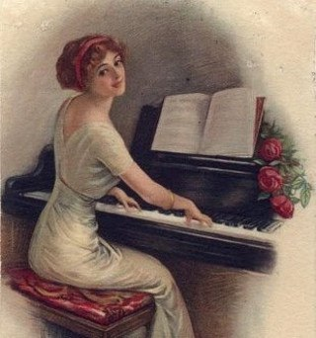
Романс - музично-поетичний твір ліричного змісту для голосу з інструментальним супроводом. Подібний до пісні, але його не співають хором і не виконують без інструментального супроводу.

Slide 4
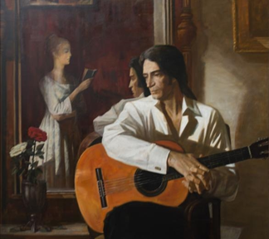
Жанр романсу розвинувся з пісні, яку виконували народною мовою на противагу поширеним у ті часи релігійним гімнам, що їх співали латиною. Виник в Іспанії у 15 ст. Згодом романси поширилися країнами Європи.

Slide 5
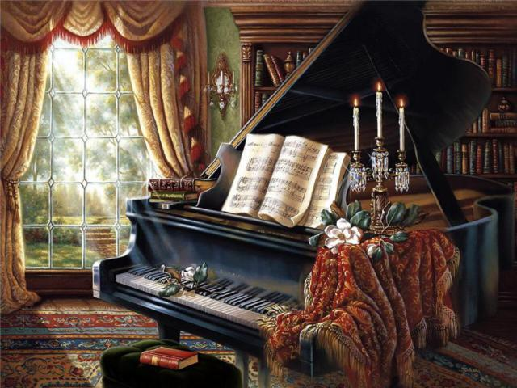
Існують жанрові
різновиди романсу:
серенада
баркарола
Ці жанри перейшли
в інструментальну музику.
елегія

Slide 6
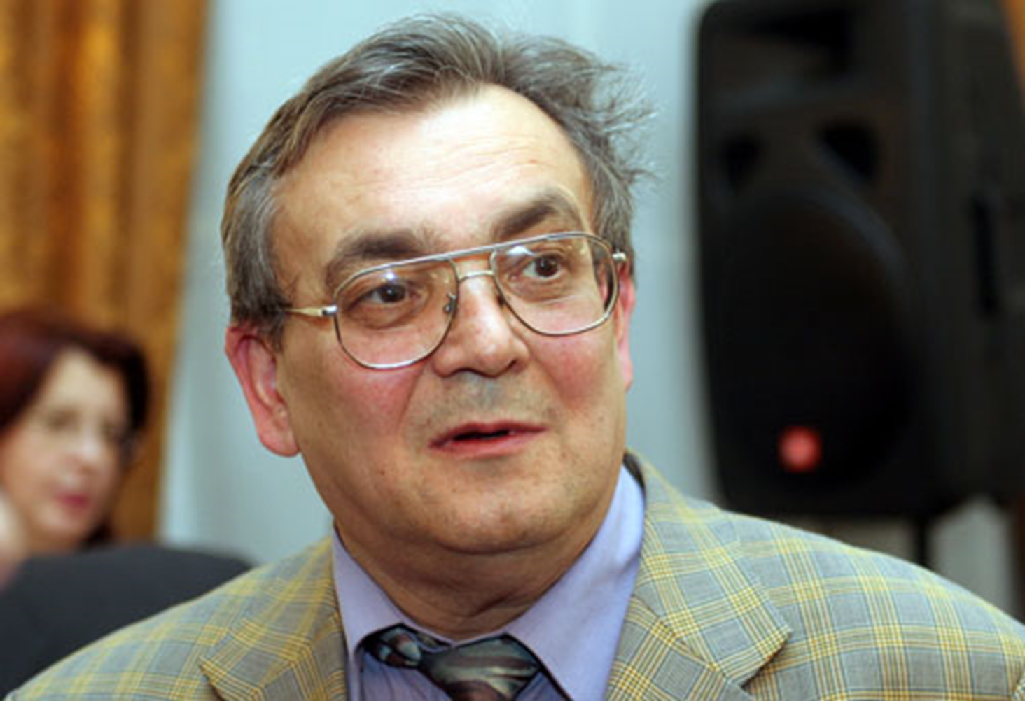
Євген Станкович. Елегія

Slide 7
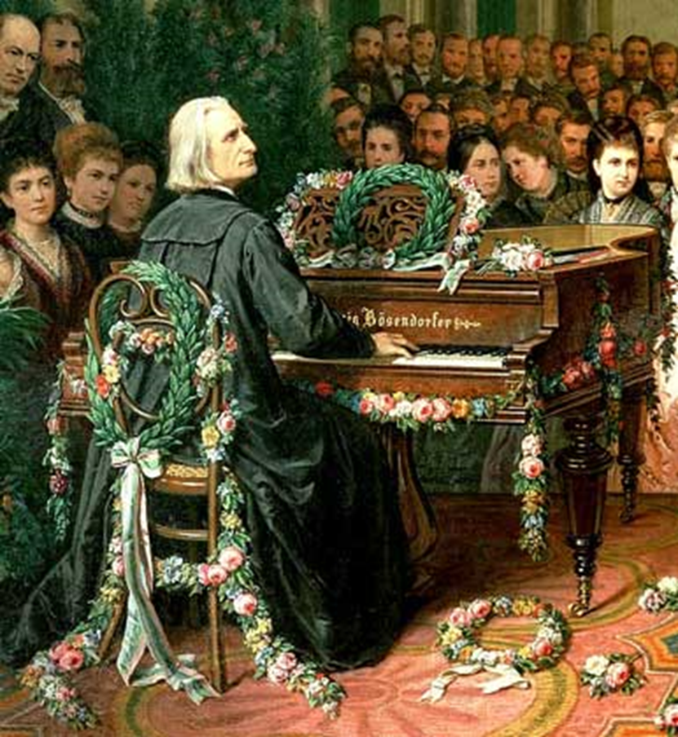
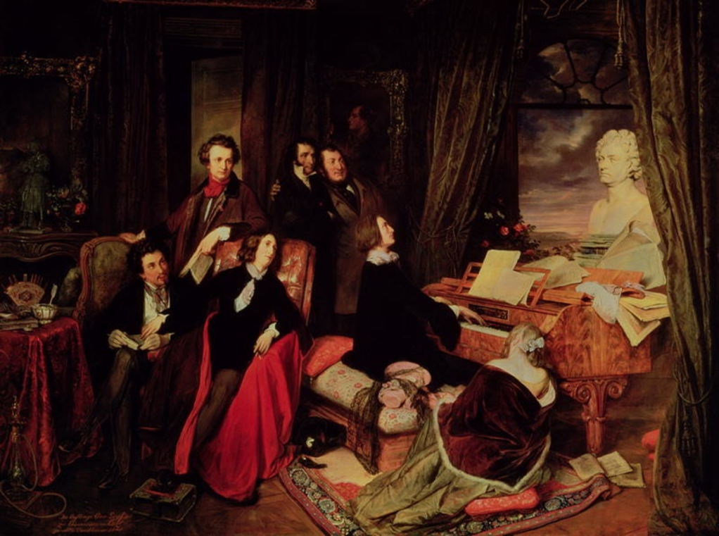
Ференц Ліст
«Угорська рапсодія № 6»
Рапсодія (від грец. — епічна пісня, декламація) — жанр вокальної та інструментальної музики драматичного характеру з розгорнутою формою і вільним розвитком.

Slide 8
Баркарола (від італ.- човен) – поширена у Венеції наспівна пісня або інструментальна п'єса з характерним ритмічним малюнком, який створює відчуття колисання на воді.
Елегія (від грец. – жалоба, журба) – жанр камерної вокальної та інструментальної музики задуливого характеру з мотивами смутку.
Романс (лат. – романською) – музично-поетичний твір ліричного змісту для голосу з інструментальним супроводом.
Серенада (фран., ісп., італ.- вечір) – вечірня віншувальна пісня, яка виконується просто неба.
Мистецька скарбничка

Slide 9
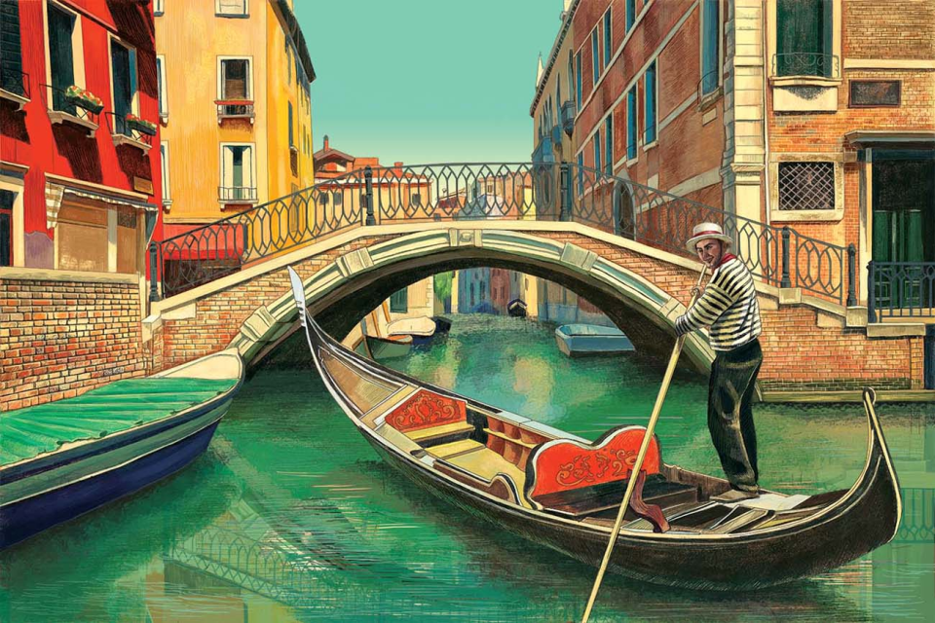
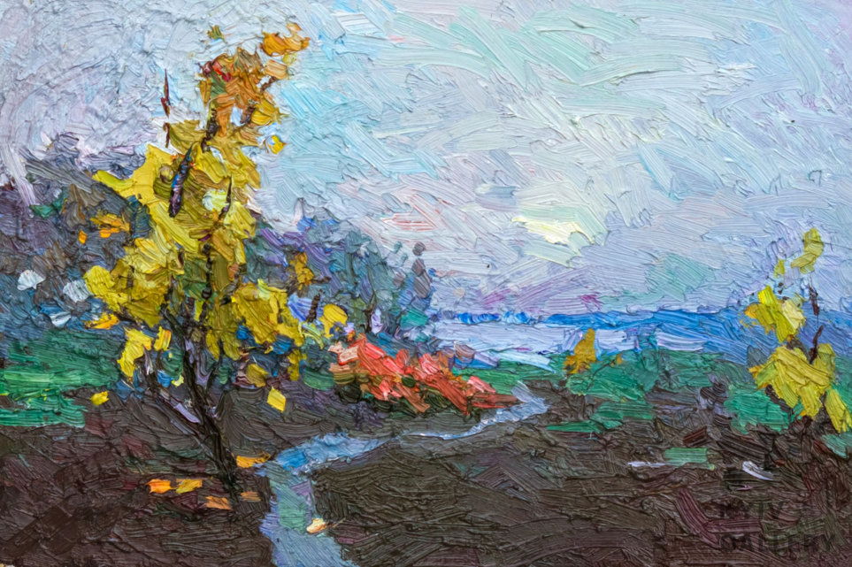
Які камерно-вокальні жанри ви знаєте?
Назвіть жанрові особливості романсу, серенади, баркароли, елегії.
Чи можна створити «весняну» або «святкову» елегію»? У яких жанрах живопису можна краще втілити елегійні настрої?

Slide 10
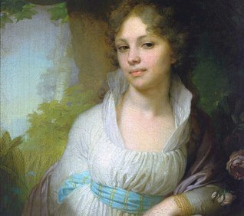
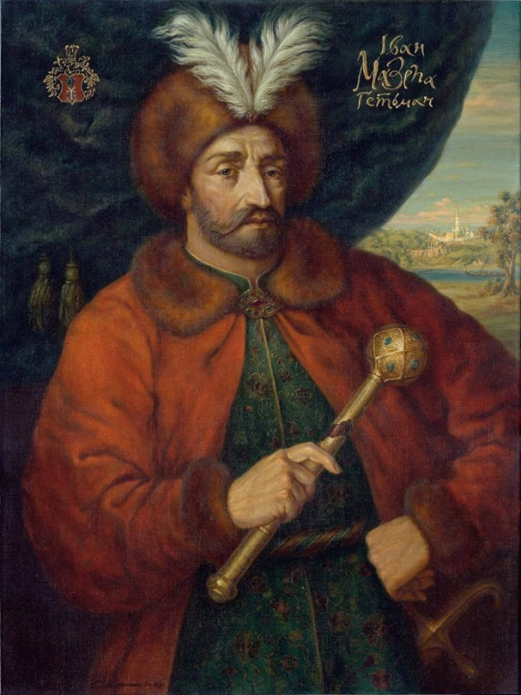
Парадний і камерний портрети
За характером зображення в усіх видах ОТМ виділяються 2 основні групи портретів: парадні та камерні.
Володимир Боровиковський .
Портрет Лопухіної.

Slide 11
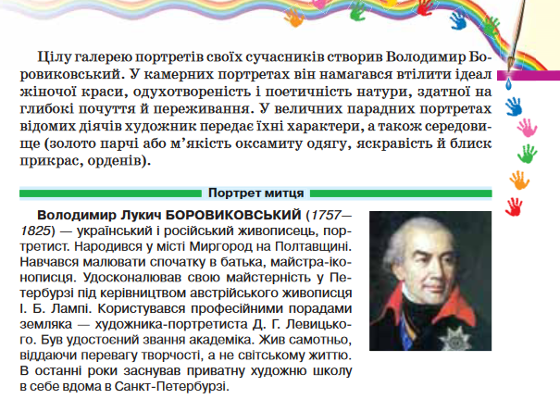

Slide 12
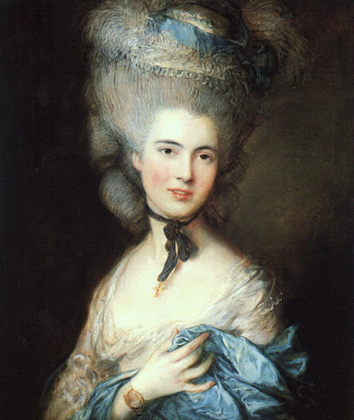
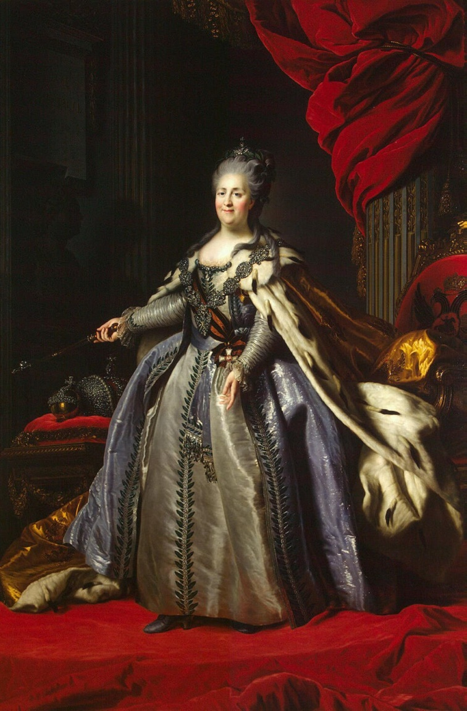
Які портрети знатних осіб вам доводилося бачити?
Парадний портрет – прославляє особу, її подвиги, високе соціальне становище, достаток.
Камерний – коли метою митця є відтворення внутрішнього світу людини.

Slide 13
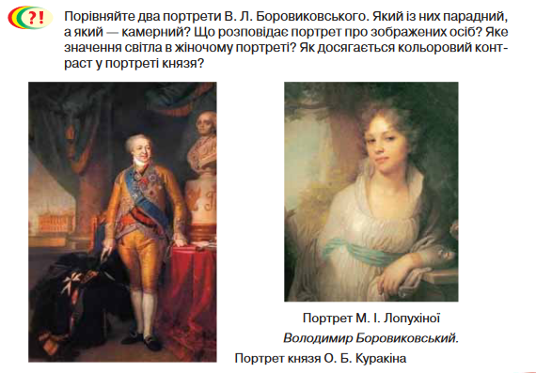

Slide 14
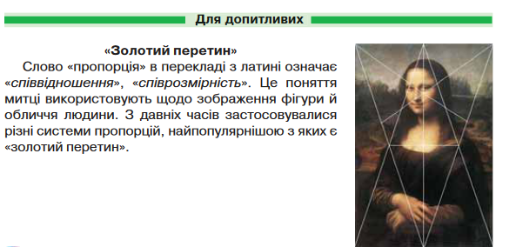

Slide 15
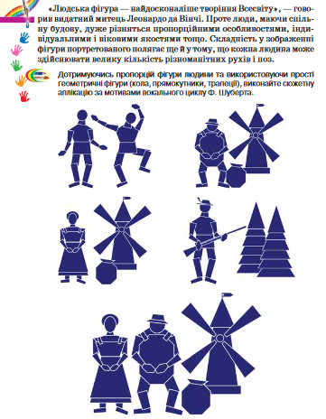
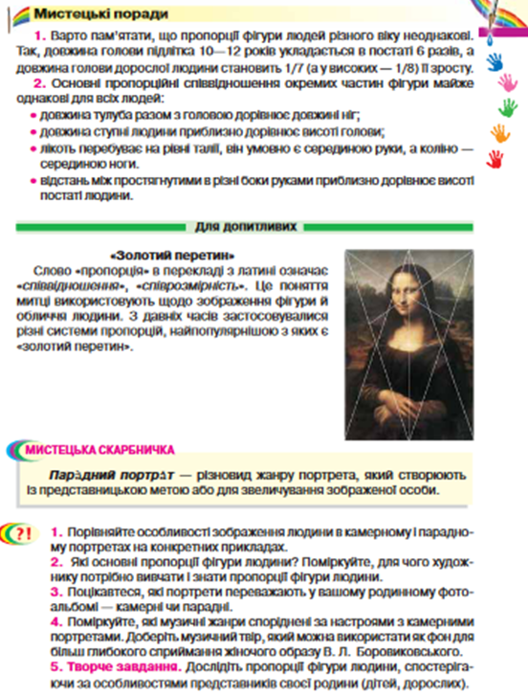

Slide 16
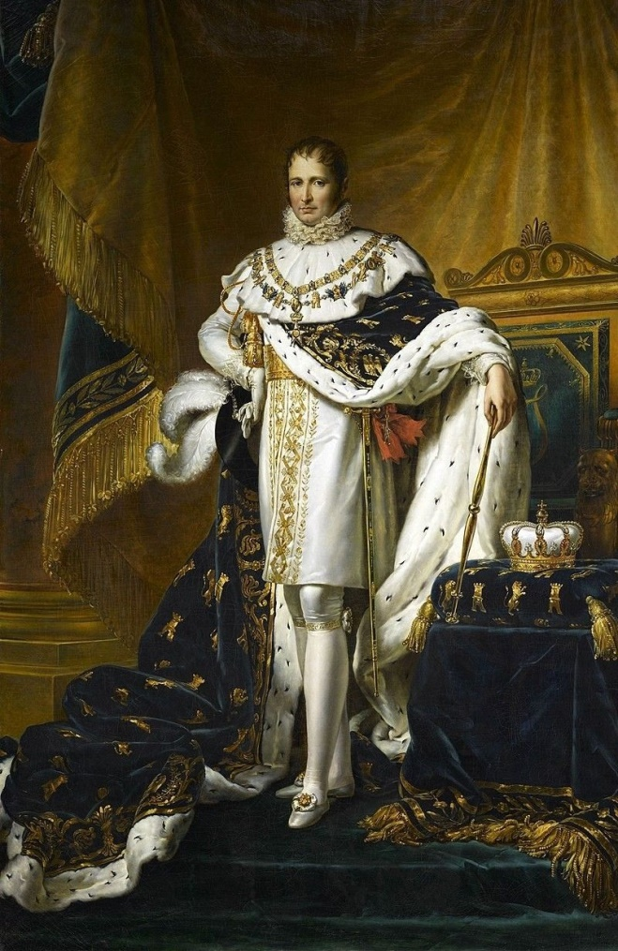
Мистецька скарбничка
Парадний портрет – різновид портрета, який створюють із представницькою метою або для звеличення зображеної особи.
Порівняйте особливості зображення людини в камерному і парадному
портретах на конкретних прикладах.
2. Які основні пропорції фігури людини? Поміркуйте, для чого художнику
потрібно вивчати і знати пропорції фігури людини.
3. Поцікавтеся, які портрети переважають у вашому родинному фотоальбомі – камерні чи парадні.
4. Поміркуйте, які музичні жанри споріднені за настроями з камерними портретами.

Slide 17

6 Клас Урок 4
Вчитель КЗО «СЗШ № 98» Дніпровської міської ради
Кузьменко Еліна Петрівна

